Slide 1
Modern Kontrol
Veren kişi
Dr. Öğr. Üyesi Nurdan Bilgin

Slide 2
Giriş
Doğal sistemler genellikle doğrusal olmayan sistemlerdir. Doğrusal sistemler için geçerli olan süper pozisyon ilkesi doğrusal olmayan sistemler için geçerli değildir.
Örneğin, basit sarkaç doğrusal olmayan bir sistemdir.
$$ml\ddot{θ}=−mgsinθ−kl\dot{θ}$$
Bu denklemi durum uzayı formunda yazmak istersek;
$${\dot{x}}_{1}=x_{2}$$
$${\dot{x}}_{2}=−\frac{g}{l}sinx_{1}−\frac{k}{m}x_{2}$$

Slide 3
Denge Noktaları
$$\dot{x}=f\left(x,u,t\right)$$
Formunda bir doğrusal olmayan denklem sisteminin durum denklemlerinin
$${\dot{x}}_{1}=−x_{1}+x_{1}x_{2}=−x_{1}\left(1−x_{2}\right)$$
$${\dot{x}}_{2}=−x_{2}+x_{1}x_{2}=−x_{2}\left(1−x_{1}\right)$$
Şeklinde olduğunu varsayalım. Doğrusal olmayan sistemlerde birden fazla denge noktası olabilir. Örneğin yukarıdaki sistemde
$$f\left(x,u,t\right)=\left[\begin{matrix}{\dot{x}}_{1} \\ {\dot{x}}_{2}\end{matrix}\right]=\left[\begin{matrix}0 \\ 0\end{matrix}\right]$$
Alınıp sistemin denge noktaları araştırıldığında
$${\left({\overset{̲}{x}}_{e}\right)}_{1}=\left[\begin{matrix}0 \\ 0\end{matrix}\right]; {\left({\overset{̲}{x}}_{e}\right)}_{2}=\left[\begin{matrix}1 \\ 1\end{matrix}\right]$$
$$\left.\begin{matrix}{\dot{x}}_{1}=−x_{1}+x_{1}^{2} \\ {\dot{x}}_{2}=−x_{2}+x_{1}x_{2}\end{matrix}\right\}⇒\begin{matrix}−x_{1}\left(1−x_{1}\right)=0 \\ −x_{2}\left(1−x_{1}\right)=0\end{matrix}⇒{\left(x_{e}\right)}_{1}=\left[\begin{matrix}0 \\ 0\end{matrix}\right]; {\left({\overset{̲}{x}}_{e}\right)}_{2}=\left[\begin{matrix}1 \\ herhangi bir şey\end{matrix}\right]$$

Slide 4
Denge noktaları
Birinci Denge Noktaları
İkinci Denge Noktası ve Denge Bölgesi

Slide 5

Doğrusal Zamanla Değişmeyen Sistemler
$$\dot{x}=Ax$$
$Ax=0$ çözüldüğünde orijin daima denge noktasıdır. Bu durumun farklı olduğu tek farklı durum $A$ matrisinin tekil olması durumudur.
$${\dot{x}}_{1}=x_{1}+x_{2}$$
$${\dot{x}}_{2}=2x_{1}+2x_{2}$$

Slide 6
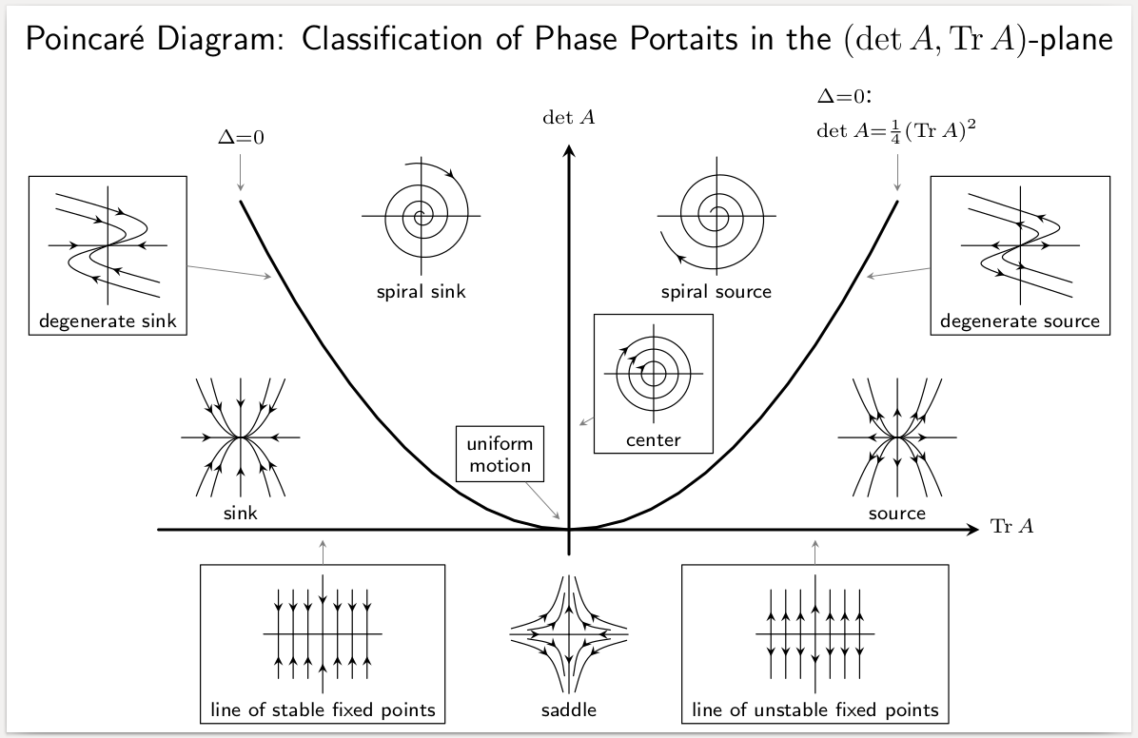
Doğrusal olmayan sistemlerin faz düzlemindeki hareketlerine bakılarak kararlılıkları hakkında karar verilebilir.
Eğer
$$\lim_{t→∞}\left\|x(t)\right\|→0$$
Sistem asimptotik kararlıdır.
Wikipedia’dan

Slide 7
İşaret Kesinliği
Skaler bir V(x) fonksiyonunun işareti ile ilgili aşağıdaki durumlar söylenebilir.
Pozitif tanımlı eğer $V(x) > 0 ∀x ≠ 0$ ve $V(0) = 0$
Pozitif yarı-tanımlı eğer $V(x) ≥ 0 ∀x$
Negatif tanımlı eğer $V(x) < 0 ∀x ≠ 0$ve $V(0) = 0$
Negatif yarı-tanımlı eğer V(x) ≤ 0 ∀x
Aksi takdirde belirsiz.

Slide 8
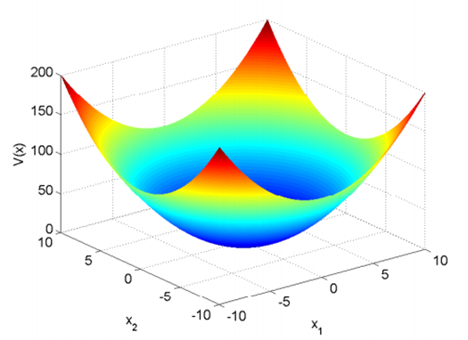
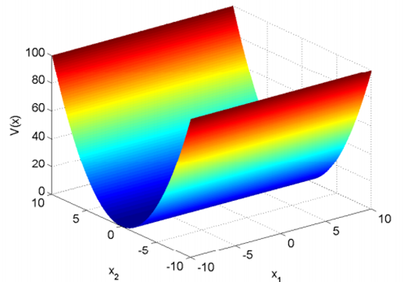
Örnek
$$V\left(x\right)=V(x_{1},x_{2})=x_{1}^{2}+x_{2}^{2}$$
$$x_{1}=x_{2}=0 dışındaki bütün x_{1},x_{2}^{′}ler için$$
$$V\left(x\right)>0⟹V\left(x\right) Pozitif Tanımlı$$
$$V\left(x\right)=V(x_{1},x_{2})=x_{2}^{2}$$
$$V\left(x\right)=0, x_{2}=0 x_{1} her ne olursa olsun$$
$$V\left(x\right)≥0⟹V\left(x\right) Yarı−Pozitif Tanımlı$$

